Slide 1

ТЕРРОРИЗМ –
ЭТО ГЛОБАЛЬНАЯ УГРОЗА
ВСЕМУ ЧЕЛОВЕЧЕСТВУ!

Slide 2


Slide 3


Slide 4
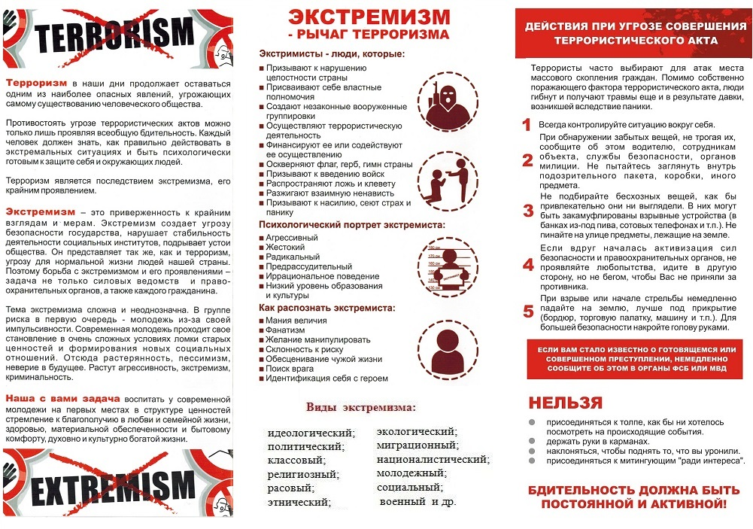

Slide 5


Slide 6


Slide 7
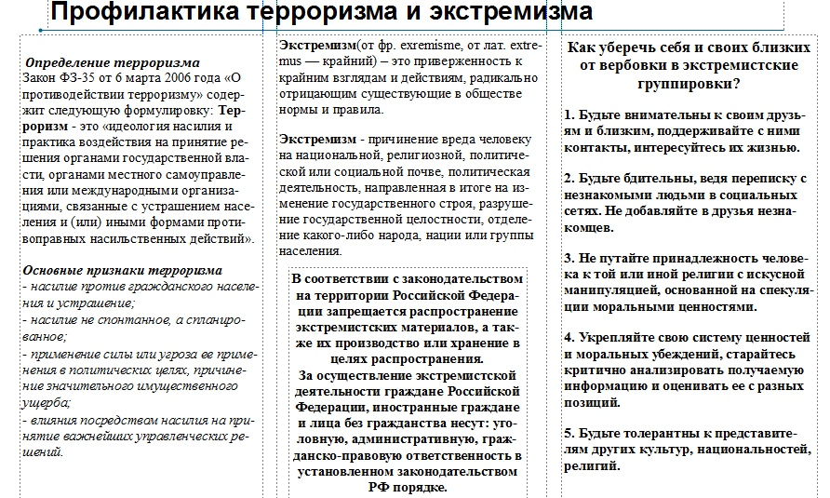

Slide 8
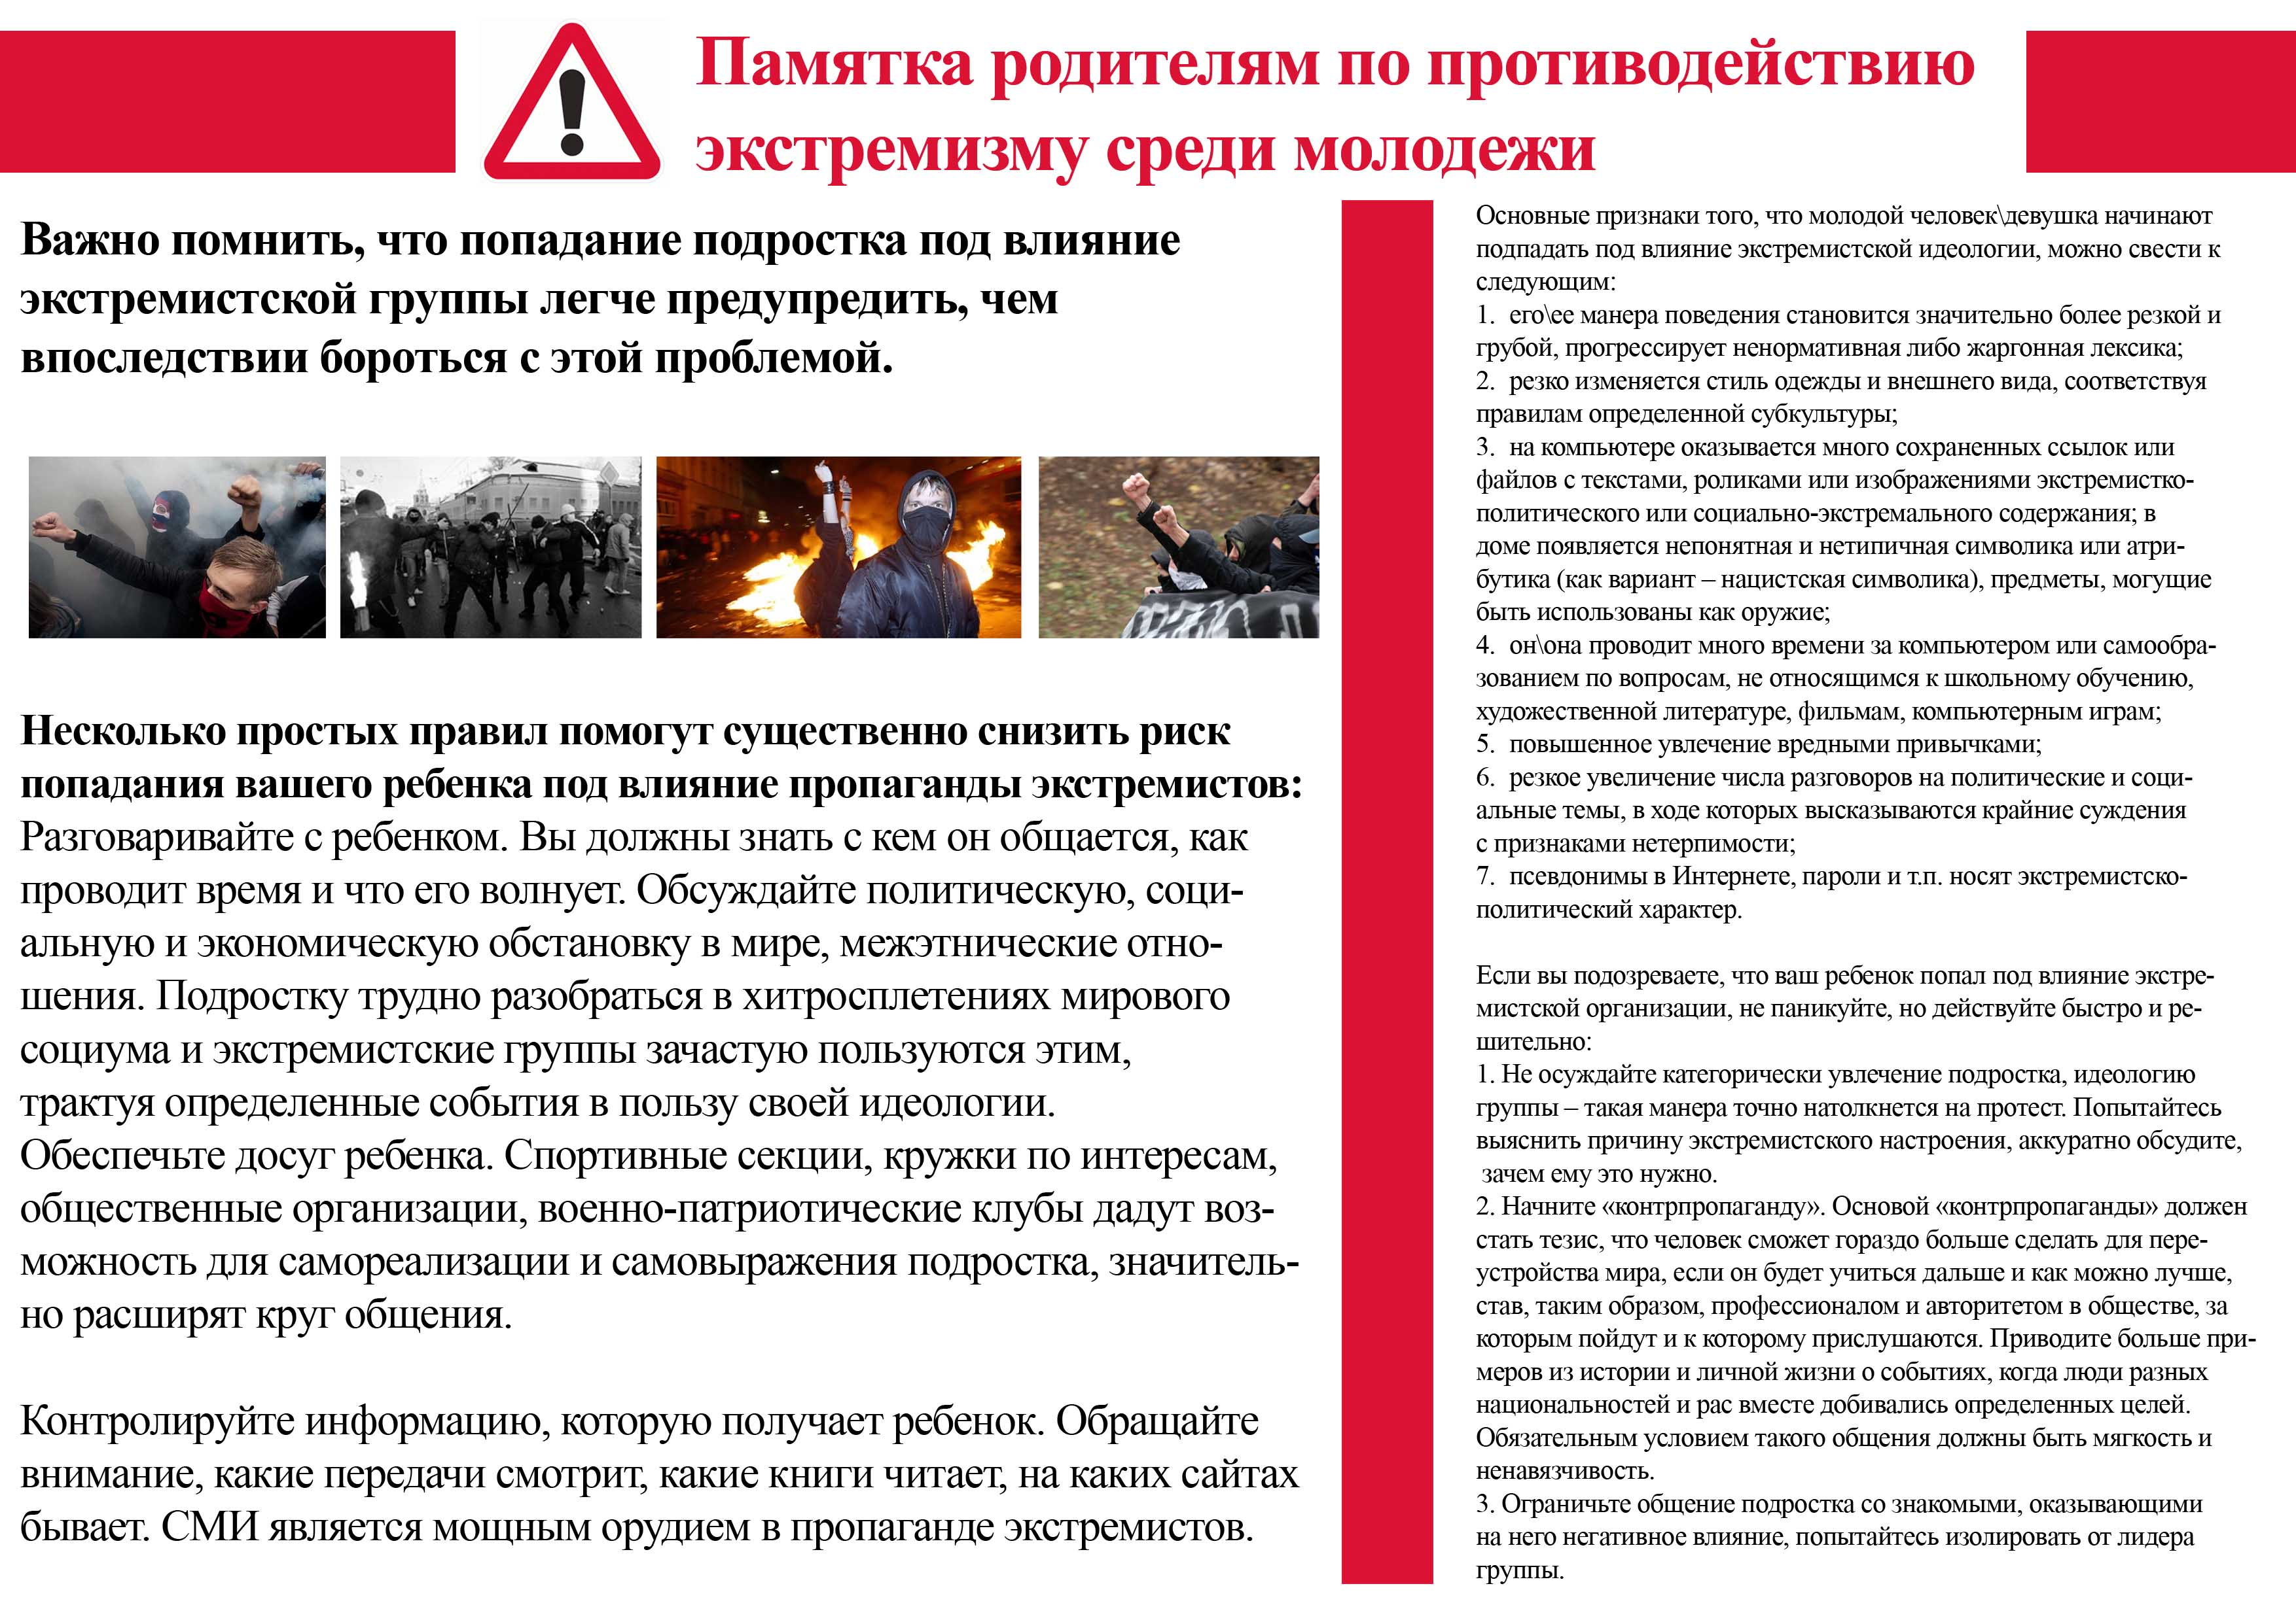

Slide 9


